Slide 1
Отдел надзорной деятельности и профилактической работы г. Кемерово, г. Берёзовского и Кемеровского района УНДПР Главного управления МЧС России по Кемеровской области -Кузбассу
МЕРЫ ПОЖАРНОЙ БЕЗОПАСНОСТИ ПРИ ПРОВЕДЕНИИ НОВОГОДНИХ ПРАЗДНИКОВ
Кемерово 2020

Slide 2
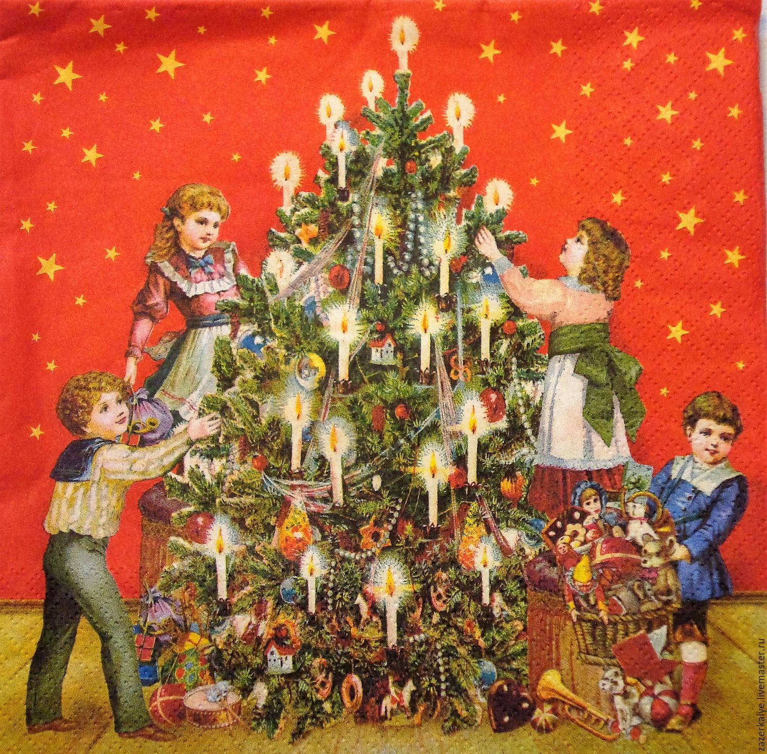

Slide 3
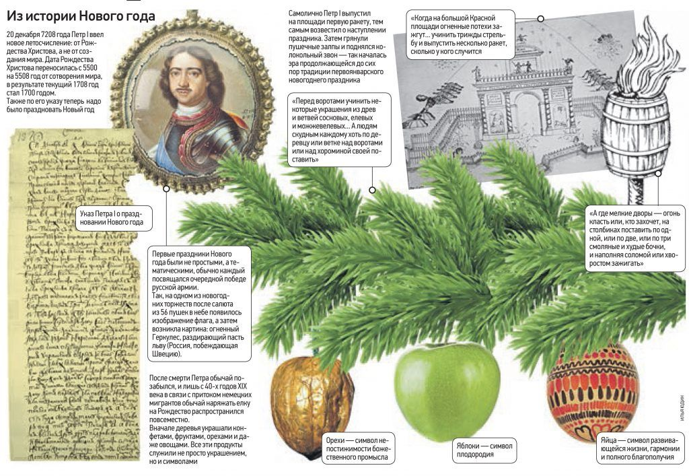
Notes:
По царскому указу 1699 года предписывалось вести летосчисление не от Сотворения мирf, а от Рождества Христова, и по вводимому в России юлианскому календарю день «новолетия», до того времени отмечавшийся на Руси 1 сентября, «по примеру всех христианских народов» отмечать 1 января.Москва праздновала новый год по царскому указу неделю. Город украсили можжевеловыми, еловыми и сосновыми ветвями.Традиция ставить ёлку в России пошла от немцев, в начале ХIХ века так праздновали сочельник петербургские немцы. В сочельник в их домах ставилась настоящая маленькая ёлочка, и в определённый час отец семейства снимал с неё покрывало. До начала 1840-х годов обычай ставить рождественскую ёлку в России не существовал, дворцовые ёлки были исключением.Первая публичная ёлка была организована в 1852 году в здании петербургского Екатерингофского вокзала..Часто нововведениям способствует коммерческий интерес, так, в начале XIX века выходцами из Швейцарии были кондитеры и им принадлежала идея продавать ёлки, украшенные фонариками, а также пряниками, конфетами и другими сладостями. Такие ёлки могли купить своим детям только состоятельные родителиТакже приглашение на ёлку было статусным явлением, было принято не скупиться на украшения. Ёлки украшали сладостями, засахаренными фруктами и «сахарными игрушками».В традиции также было увенчать ёлку Вифлеемской звездой (засиявшей в небе предвестницей Рождества) и украшалась разными блёстками.

Slide 4
Достоверно известно, что первый документально зафиксированный праздничный салют в России состоялся в 1709 году во времена правления императора Петра I. Царь возвращался в Москву с победой под Полтавой, а столица встречала его выстрелами из различных пушек в воздух. Впрочем, сама практика поджигания взрывоопасных предметов, которые ярко разлетаются и шумят, зародилась намного раньше, более тысячи лет назад.
Конечно, мировыми первопроходцами здесь, как и в деле обращения с порохом, были китайцы, и изначальная форма салюта представляла собой простое бросание бамбуковой палки, начиненной взрывным веществом, в костер. Такого рода шумовой салют использовался китайцами для отпугивания злых духов. По распространенной исторической версии, автором заветного состава пороха был обычным поваром, искавшим неожиданное сочетание специй и других несъедобных веществ. Неизвестный исследователь смешал одновременно нитрат калия, уголь и серу, получив примитивный прототип современного пороха.
Затем идею бросания палки в огонь развил монах Ли Тянь, проживавший в городе Люянг. Именно он усовершенствовал состав пороха и придумал фейерверк. Кстати, китайский город Люянг не растерял традиций, заложенных Ли Тянем, и до сих пор остается мировым лидером в производстве различной хитрой пиротехники.

Slide 5
Позднее китайские военные стали применять фейерверки для отпугивания многочисленных отрядов монголов – яркое зарево и шум, объяснений которому не было, очень пугали кочевников.
Для этих целей небольшие заряды с порохом привязывались к стрелам и запускались в воздух. Собственно, таким образом, китайцы получили современную технологию запуска салюта, конечно, с большой поправкой на исторический период.
Уже намного позже порох, а вместе с ними фейерверки, попали в Европу, а оттуда перекочевали и в Россию.

Slide 6
При неправильном использовании пиротехническое устройство можно нанести физический вред
пиротехника детям не игрушка.

Slide 8
Отдел надзорной -Кузбассу

Slide 12
Notes:
при возникновении пожара немедленно сообщите об этом в пожарную охрану по телефону 112, указав свою фамилию и адрес по которому произошел пожар;
В случае невозможности потушить пожар собственными силами, следует принять меры по ограничению распространения пожара на соседние помещения. С этой целью двери горящих помещений закрывают;
нельзя прятаться под кровать, под стол, в шкаф, дым тебя везде найдет;
покинув квартиру сразу же сообщи соседям, во-первых они быстрее начнут помогать вам, во-вторых они должны принять меры и для своего спасения;
Но пожар может произойти не только в твоей квартире, такое может случиться и на лестничной площадке.
Запомни
если ты не можешь покинуть квартиру, закрой дверь с помощью мокрой ткани закрой все щели в дверях , закрой окна;
Если в квартире нет телефона, выйди на балкон плотно закрой за собой дверь и кричи о том , что в подъезде пожар;
Ожидая приезда пожарных, не терять головы и не выпрыгивать из окна;
По приезду пожарной охраны, выполняй все требований пожарных, они лучше знают как тебя спасти.

